Slide 1

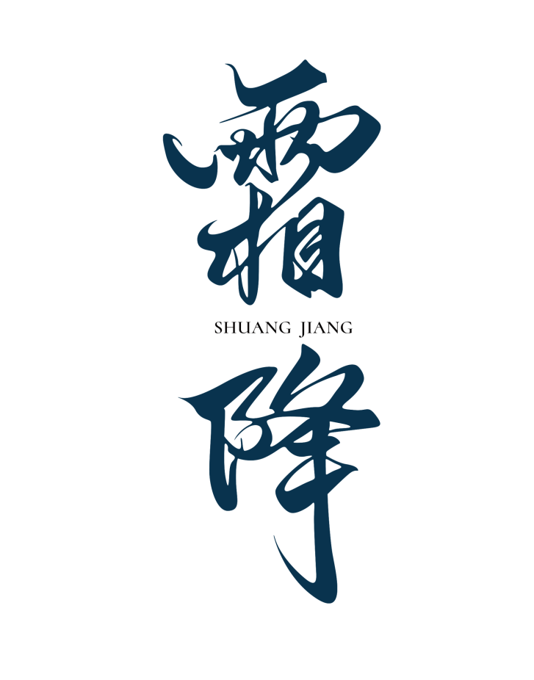

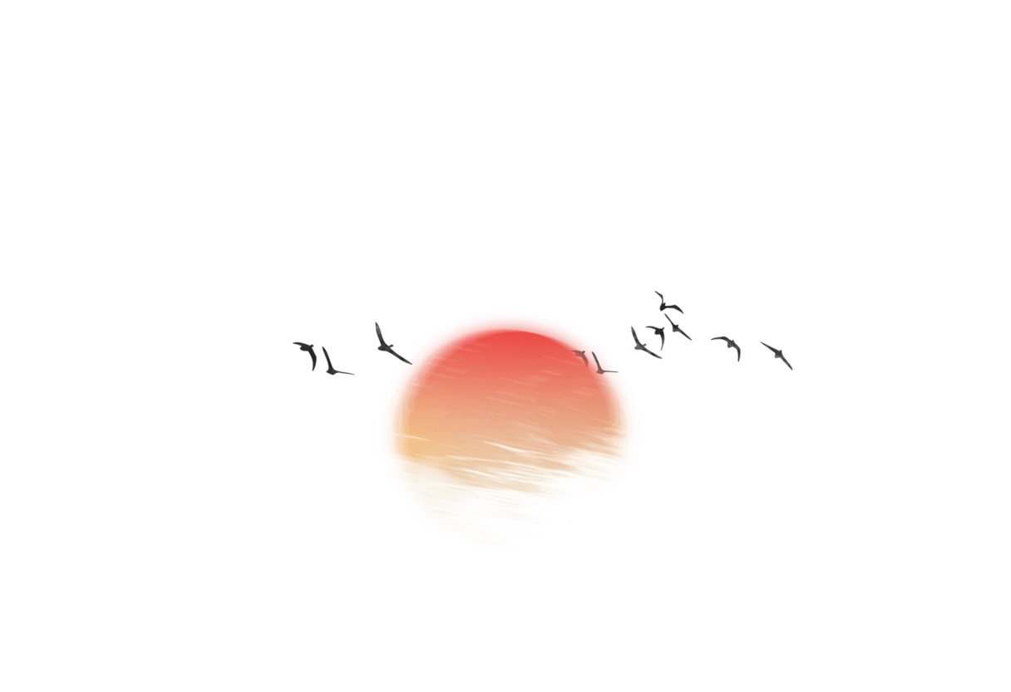
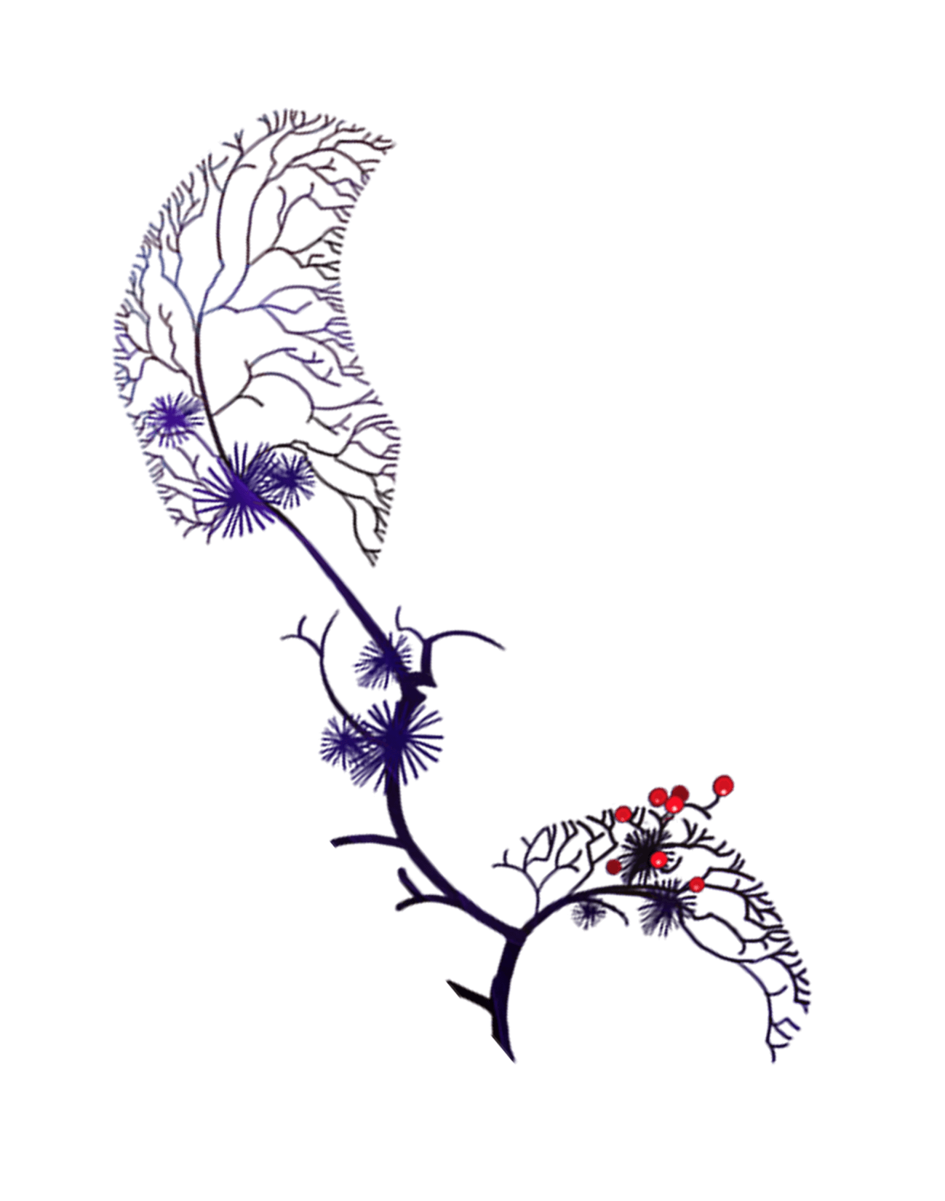
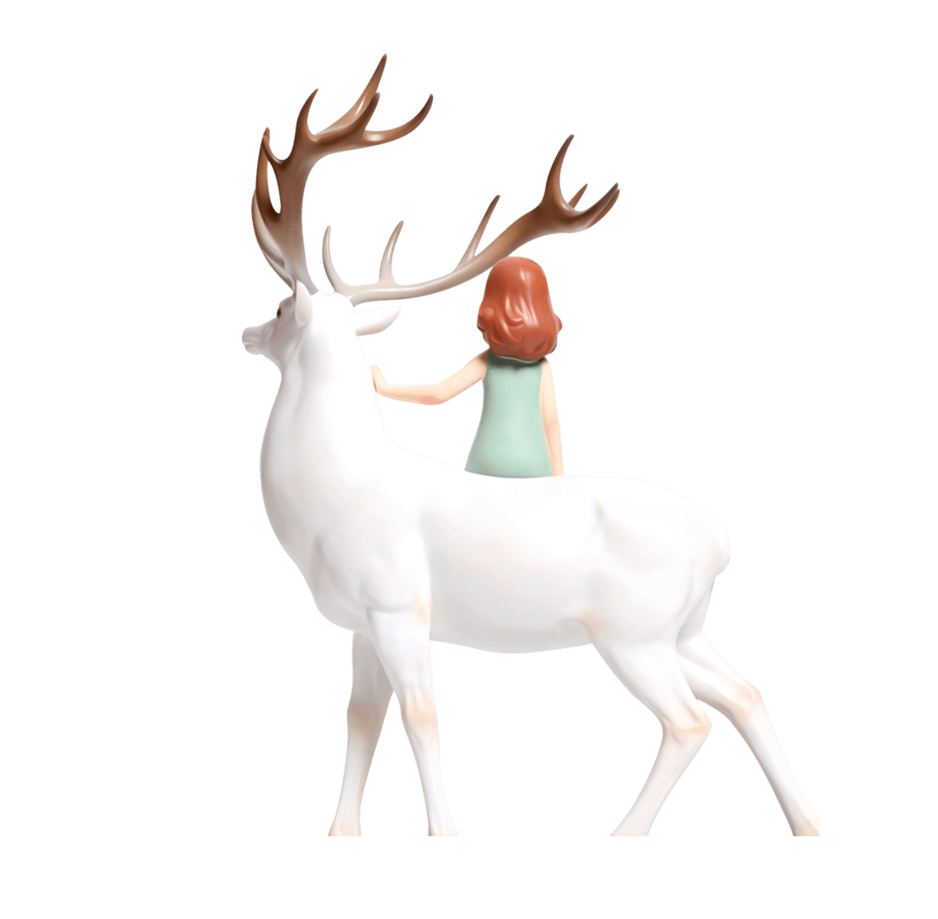
中国传统二十四节气
Chinese traditional 24 solar terms
霜降节气
【霜降节气】
最
Frost Throttle
后
的
秋
农历：九月十五

Slide 2

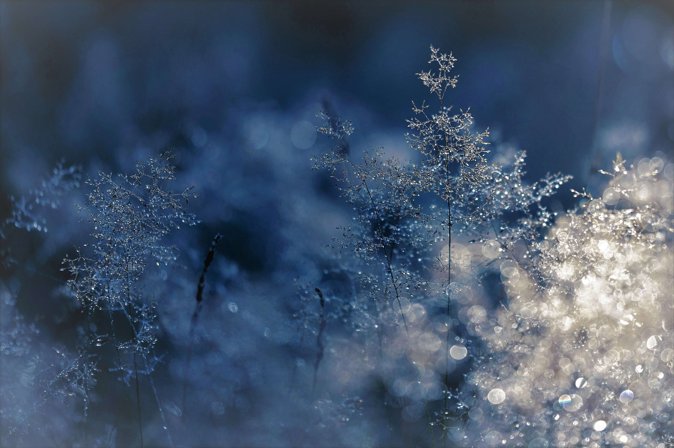


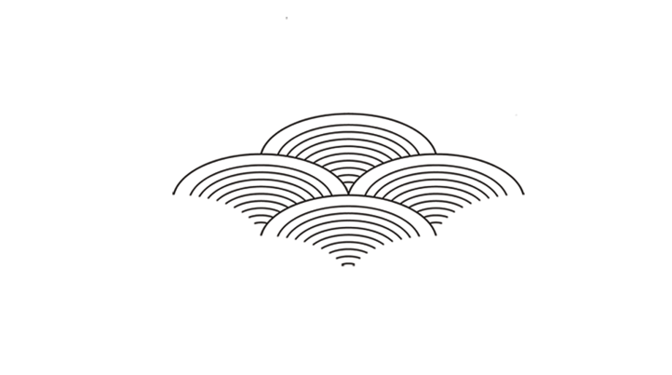
https://www.ypppt.com/
霜降节气
霜降养生
霜降气候
霜降诗词
目录
霜降风俗
CONTENTS

Slide 3

霜降节气
Frost throttle

Slide 4
【霜降节气】
Frost Throttle
霜
降
简
介
霜降，含有天气渐冷、开始降霜的意思，是二十四节气中的第十八个节气。每年九月底（西历10月23日或24日）视太阳到达黄经210时为霜降，是秋季的最后一个节气。
《月令七十二候集解》中说：“九月中，气肃而凝，露结为霜矣。”此时气温降至0度以下，空气中的水汽在地面凝结成白色结晶体，称为霜。霜降是指初霜。不耐寒的植物将停止生长，呈现一片深秋景象，为欣赏枫叶的好时机。
霜降在10月23-24日之间，太阳位于黄经210°

Slide 5
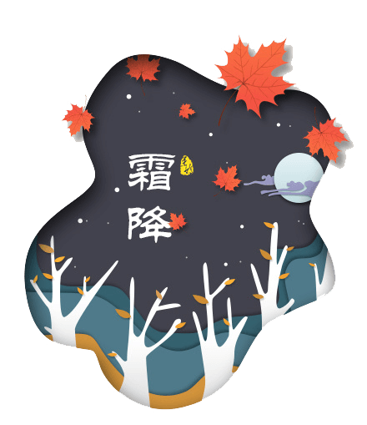
【霜降节气】
Frost Throttle
霜
降
节
律
中文名： 霜降
外文名： First Frost
代表寓意： 天气渐冷、开始降霜
气候特点： 天气更冷了，露水凝结成霜
季 节： 秋季
时 间： 每年的10月22或23或24日
太阳位置： 太阳位于黄经210°

Slide 6
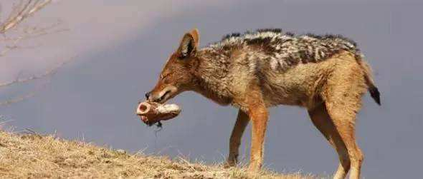
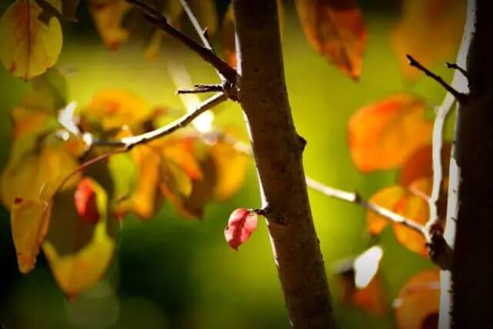
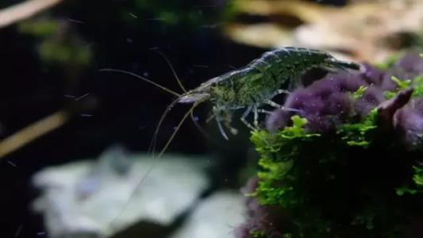
【霜降节气】
Frost Throttle
霜
降
物
候
我国古代将霜降分为三候：一候豺乃祭兽；二候草木黄落；三候蜇虫咸俯。
一候豺乃祭兽
二候草木黄落
三候蛰虫咸俯
豺狼这类动物，从霜降开始要为过冬储备食物。
此时节草木枯黄，落叶满地，整个大地一片金黄。
蜇虫也全在洞中不动不食，垂下头来进入冬眠状态中

Slide 7
【霜降节气】
Frost Throttle
霜
降
传
说
《淮南子·天文训》有云：“至秋三月，地气不藏，乃收其杀，百虫蛰伏，静居闭户，青女乃出，以降霜雪。”高诱注：“青女，天神，青霄玉女，主霜雪也。”
霜降是一个拥有神仙姐姐的节气。此女名叫吴洁，又名青女，据说是砍桂树的那位吴刚的妹妹，掌管霜雪的女神。这年九月十四日，她下凡来到人间，站在青要山中心最高峰上，手抚一把七弦琴，清音徐出，霜粉雪花随着颤动的琴弦飘然而下，洒在大地上。霜冻雪封，掩埋掉世间一切不洁。
李商隐的诗流传最广，《霜月》：“初闻征雁已无蝉，百尺楼高水接天。青女素娥俱耐冷，月中霜里斗婵娟。”

Slide 8
霜降气候
Frost climate

Slide 9
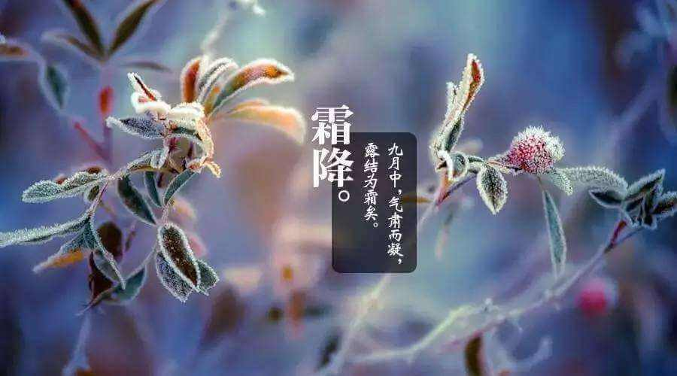
节日PPT模板 http://www.ypppt.com/jieri/
【霜降气候】
Frost climate
霜
降
气
候
霜降节气含有天气渐冷、开始降霜的意思。
霜降期间，也就是10月下旬到11月上旬，由于干冷空气逐渐一统天下，暖湿空气已被边缘化，带有夏季和初秋特征的许多天气现象，基本上都退出了天空的舞台。天气相对前期更为简单。在立冬前后，往往出现较强的大风降温天气，一些地方在较短的时间里就跨入了冬季。

Slide 10
【霜降气候】
Frost climate
就北方而言，冷空气过后，依旧是天高云淡，给人印象较深的也就是一次次的降温了。除东北、西北一些偏北的地方、海拔高的地方已是万物凋零，雪花飞舞外，偏南的大部分地区正是“霜叶红于二月花”，游人留连忘返时。
就江南、华南大部而言，雨水过后，秋风送爽，天朗气清，橙黄橘绿。华南沿海的人们，即将跨入秋天的门槛，夏末的阳光，已经没有那么酷热，碧海蓝天、金色海滩，鲜花绿树，满目清新，广大农村瓜果飘香，稻谷丰收在望。

Slide 11
霜降风俗
Frost customs

Slide 12

【霜降风俗】
Frost customs
吃
柿
子
霜降是秋季的最后一个节气。此时，在南方很多地区都有吃柿子的习俗。俗话说：“霜降吃灯柿，不会流鼻涕。”民间认为霜降吃柿子，冬天就不会感冒、流鼻涕。事实上，由于柿子都是在霜降前后完全成熟，此时节的柿子皮薄、肉多、味鲜美，且营养丰富，深受广大人民的喜爱。因而就形成霜降时节吃柿子的习俗。霜降时节，正值柿子成熟之时，在我国有些地方则有霜降时节吃柿子的习俗。

Slide 13
【霜降风俗】
Frost customs
祭
旗
纛
习
战
射
《周礼》中记载，大司马（统管全国军事的官职）凡是出师的时候，都很重视旗鼓的作用，要对旗纛进行祭祀，称之为军牙六纛之神。（牙旗，是主帅在军队中位置的标识。纛，是浦头，古代马头上的一种札饰，是皇帝乘舆的标记性装饰。天子有六军，因而称六斌。）
箱是杀伐的象征。古人为了顺应秋天的严峻肃杀，都在这个月操练战阵，进行围猎。正如《春秋感精符》所记载：“季秋霜始降，鹰隼击，王者顺天行诛，以成肃杀之威。”
自从汉代以来，就在季秋之月讲习武事，操演比试射技，以进行赏罚，已沿袭成为惯例。
Notes:
https://www.ypppt.com/

Slide 14
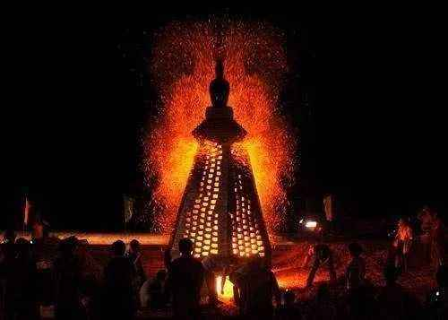
【霜降风俗】
Frost customs
送
芋
鬼
霜降，是秋天最后一个节气，人们同样非常重视，各地还有祛凶、扫墓等习俗，以祈求风调雨顺，生活幸福安康。如在山东烟台等一些地方，霜降这一天人们要去西郊迎霜；在广东高明地区，霜降前有“送芋鬼”的习俗。霜降时节，人们会用瓦片堆砌成河内塔，在塔里面放入干柴点燃，火烧得越旺越好，直至瓦片烧红，再将河内塔推倒，用烧红的瓦片热垠芋头，这在当地称为“打芋煲”，最后把瓦片丢到村外，这就是“送芋鬼”。人们以这样的方式，辟凶迎祥。

Slide 15
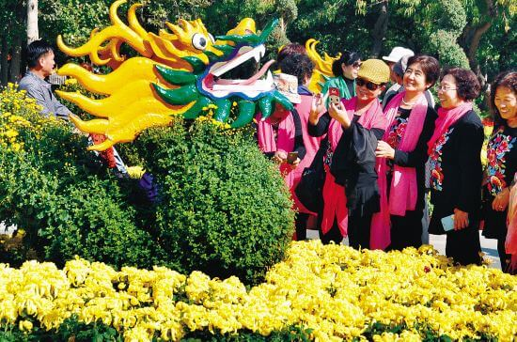
【霜降风俗】
Frost customs
赏
菊
霜降时节，正是菊花盛开之际。此时，民间会举行菊花会。以表达对菊花的喜爱和崇敬。有一种小范围的菊花会，是富贵人举办的，不必出家门的。在霜降前就采集百盆名品菊花，放置广厦中，前轩后轻，也搭菊花塔。菊花塔前放上好酒好菜，先是家人按长幼秩序，鞠躬作揖拜菊花神，然后喝酒赏菊，赋诗泼墨。而北京文人多在天宁寺、陶然亭、龙爪槐等处举行菊花会。

Slide 16
【霜降风俗】
Frost customs
扫
墓
古时候，霜降时节人们还要去扫墓。据《清通礼》记载：“岁寒食及霜降节，拜扫扩荃，届期素服诣墓，具酒撰及菱剪草木之器；周服封树，剪除荆草，故称扫墓。”如今，霜降扫墓的风俗已少见。但霜降时节的十月初一“寒衣节”，在民间仍较为盛行。寒衣节，也称“十月朝”、“祭祖节”、“冥阴节”、“鬼节”等，与清明节、中元节并称为三大“鬼节”。为避免先人们在阴曹地府挨冷受冻，寒衣节这天晚上，人们要在门外焚烧夹有棉花的五色（红、黄、蓝、白、黑）纸，并且把饺子倒在一个灰圈内，意思是天气冷了，给先人们送去御寒的衣物。寒衣节寄托着今人对故人的怀念悲悯之情，也是亲人们为所关心的人送御寒衣物的日子。

Slide 17
霜降养生
Frost keeping in good health

Slide 18
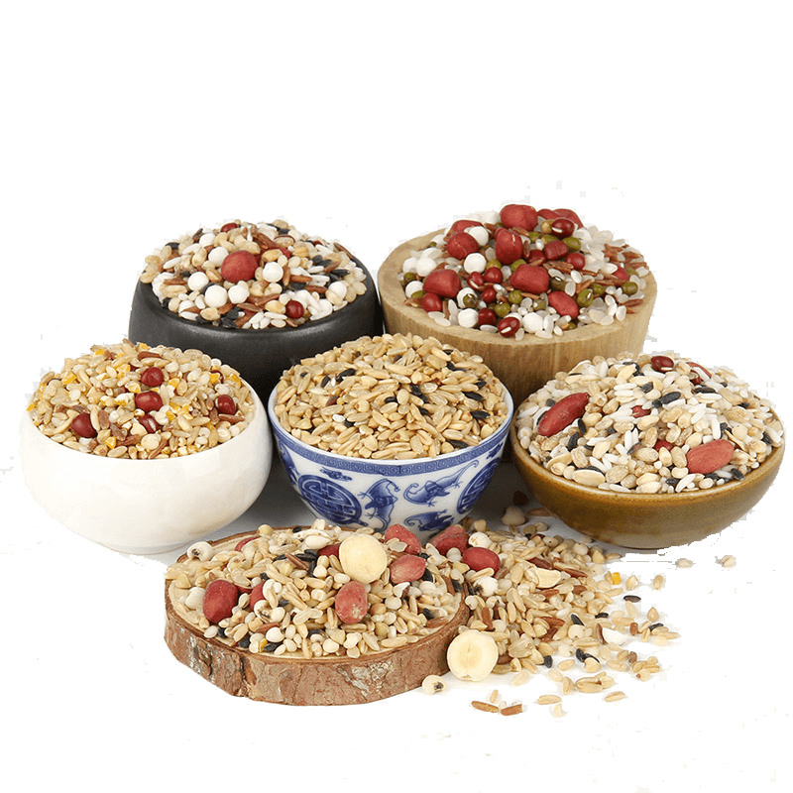
【霜降养生】
Frost keeping in good health
一、饮食：补冬不如补霜降
这个时节常用的进补中药有沙参、天冬、麦冬、百合、地黄、玉竹、甜杏仁、女贞子、玄参、大枣、川贝母、白果、西洋参、党参、白术、人参、茯苓、薏苡仁等。
此时节宜选择润燥滋阴的饮食，此类饮食品有增强免疫力的功效。全麦面、小麦仁、豆芽、豆浆、花生、芝麻、红薯、梨、苹果、葡萄、枸杞、大枣、橄榄、甜杏仁、甘蔗、蜂蜜、鸭蛋等都比较适宜这个时节食用。

Slide 19
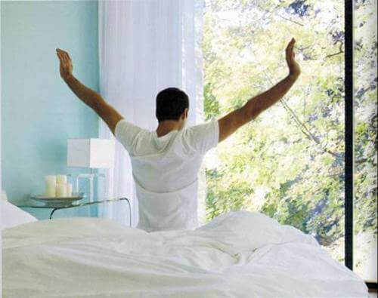
【霜降养生】
Frost keeping in good health
二、起居：穿衣要保暖，早晨莫贪睡
霜降是秋季的最后一个节气，是秋季到冬季过渡的开始，最低气温可达到零摄氏度左右。俗语有“霜降不算冷，霜降变了天”。此时节，昼夜温差变化增大，人们要注意添加衣服，特别要注意脚部和胃部保暖，同时要加强体育锻炼，做好御寒准备，预防感冒。
时节，由于天气寒冷，很多人喜欢赖床贪睡。睡眠时间过长，还有可能降低心肌及全身肌肉收缩力，破坏心脏活动和休息的规律。长期下来，人体体质会变差，容易生病。

Slide 20
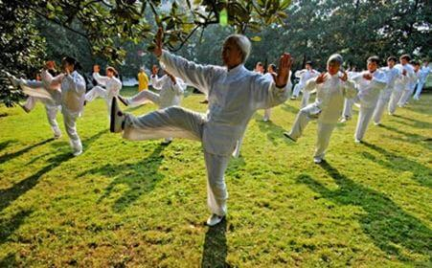
【霜降养生】
Frost keeping in good health
三、运动：注意动与静的合理安排
霜降一般在农历九月，一片秋高气爽的景象，此时肺金主事，运动量可适当加大，可选择登高、踢球等运动。登高既可使肺的功能得到舒畅，同时登至高处极目远眺，心旷神怡，可舒缓心情。也可选择广播体操、健美操、太极拳、太极剑、球类运动等。

Slide 21

【霜降养生】
Frost keeping in good health
四、防病：重在保暖
霜降时节，气温可能突然下降，昼夜的温差会拉大10℃以上，而我们的皮肤和呼吸系统并不能很好地适应这样的变化。这时，慢性病患者和那些体质差、抵抗力弱的人很容易病情加重或是感冒发烧。另外，冷空气的刺激会使人体血管发生收缩，血压突然上升，从而诱发各种心脏血管疾病。
霜降天凉慎防病，应避免剧烈运动，保持情绪稳定和心情舒畅，早晚减少外出，尽量避免受冷空气侵袭，是积极主动预防疾病的有效途径。

Slide 22
霜降诗词
Frost's poems

Slide 23
【霜降诗词】
Frost's poems
《霜降》
左河水
一朝秋暮露成霜，
几份凝结几份阳。
荷败千池萧瑟岸，
棉白万顷采收忙。
《赋得九月尽(秋字》
元稹
霜降三旬后，蓂馀一叶秋。
玄阴迎落日，凉魄尽残钩。
半夜灰移琯，明朝帝御裘。
潘安过今夕，休咏赋中愁。

Slide 24
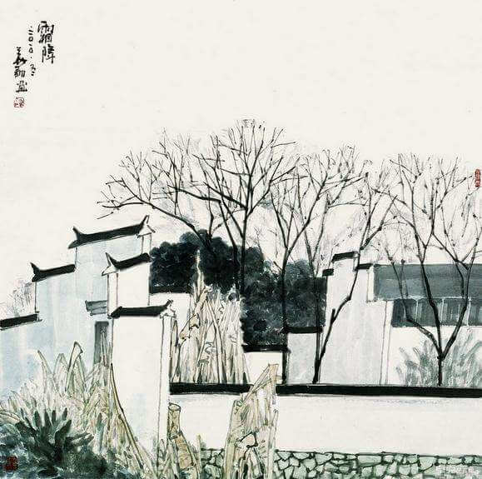
【霜降诗词】
Frost's poems
《泊舟盱眙》
韦建
泊舟淮水次，霜降夕流清。
夜久潮侵岸，天寒月近城。
平沙依雁宿，候馆听鸡鸣。
乡国云霄外，谁堪羁旅情。
《谪居》
白居易
面瘦头斑四十四，远谪江州为郡吏。
逢时弃置从不才，未老衰羸为何事。
火烧寒涧松为烬，霜降春林花委地。
遭时荣悴一时间，岂是昭昭上天意。

Slide 25
【霜降诗词】
Frost's poems
《岁晚》
白居易
霜降水返壑，风落木归山。
冉冉岁将宴，物皆复本源。
何此南迁客，五年独未还。
命屯分已定，日久心弥安。
亦尝心与口，静念私自言。
去国固非乐，归乡未必欢。
何须自生苦，舍易求其难。
《秋怀奉寄朱补阙》
武元衡
上苑繁霜降，骚人起恨初。
白云深陋巷，衰草遍闲居。
暮色秋烟重，寒声牖叶虚。
潘生秋思苦，陶令世情疏。
已制归田赋，犹陈谏猎书。
不知青琐客，投分竟何如。

Slide 26
中国传统二十四节气
Chinese traditional 24 solar terms
霜降节气
【霜降节气】
最
Frost Throttle
后
的
秋
农历：九月十五

Slide 27
更多精品PPT资源尽在—优品PPT！
www.ypppt.com
PPT模板下载：www.ypppt.com/moban/ 节日PPT模板：www.ypppt.com/jieri/
PPT背景图片：www.ypppt.com/beijing/ PPT图表下载：www.ypppt.com/tubiao/
PPT素材下载： www.ypppt.com/sucai/ PPT教程下载：www.ypppt.com/jiaocheng/
字体下载：www.ypppt.com/ziti/ 绘本故事PPT：www.ypppt.com/gushi/
PPT课件：www.ypppt.com/kejian/
Notes:
模板来自于 优品PPT https://www.ypppt.com/

